Slide 1
Voorlichting brugperiode A/G

Slide 2
Inhoud

Slide 3
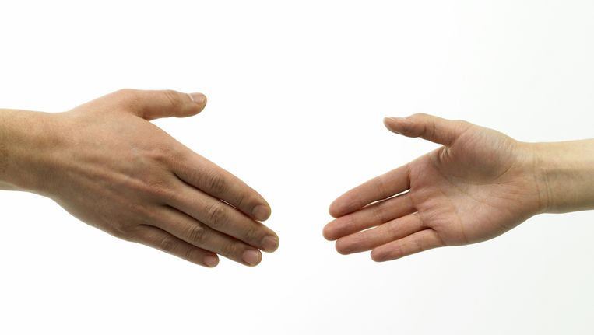

Slide 4
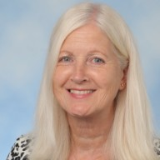
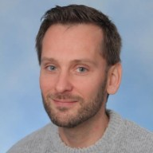
Voorstellen
Monique de Wal
Docent Frans
Mentor gymnasium
Deel 2:
Ervaringsdeskundigen
Vincent van Groenendael
Docent geschiedenis
Teamleider vwo 3-4-5-6
Deel 1:
Achtergrondinformatie

Slide 6
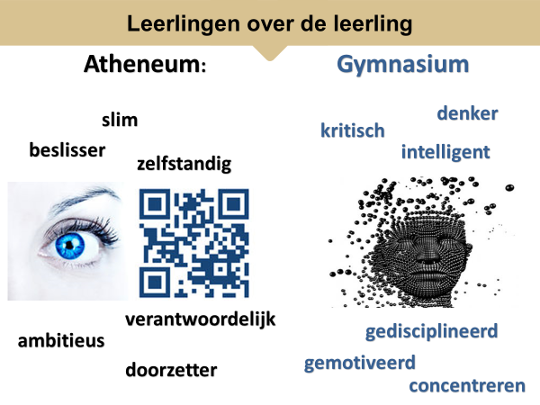
Verleden
Aparte visie op atheneum en gymnasium
Twee aparte leerlijnen met eigen unieke eigenschappen

Slide 7
Toekomst vanaf volgend jaar…
Tweejarige brugperiode
Opbouw leerlijnen

Slide 8
Heden
Nieuwe visie
Integratie van de onderdelen waar we trots op zijn!

Slide 9
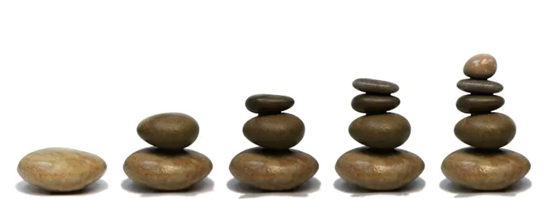

Slide 10
Algemene informatie
Brugperiode in één gebouw
Alle leerlingen een laptop en een kluisje
Magister (ouders en leerling)
- Roosters, huiswerk, cijfers, aan- en afwezigheid
Vóór de zomervakantie kennismaking klas en mentor, ouders en mentor
Fijne sfeer, veel aandacht voor de leerling, groepsproces, sociaal welbevinden, zorg op maat
Elke klas een mentor, elke mentor in een team
Sterke ondersteuning (intern en extern)
Solide algemene basis met daarnaast oog voor onderwijs op maat

Slide 11
Opbouw tweejarige brugperiode
Allemaal dakpanconstructies, behalve bij Atheneum/Gymnasium (AG)
Twee jaar de tijd om gedegen te oriënteren op niveau
Iedere dakpan kent dezelfde opbouw van de opleiding:
gemeenschappelijk deel, afdelingsspecifiek deel, keuzedeel

Slide 12
Uitgangspunten tweejarige brugperiode
Twee leerjaren, acht periodes/modules
Acht periodes in dezelfde klas
Maar: na vier modules mogelijkheid om te switchen
Gemeenschappelijk (14) -afdelingsspecifiek (14) –keuzedeel (4)

Slide 13
Uw kind heeft een vwo-advies
HV
WD3
AG

Slide 15
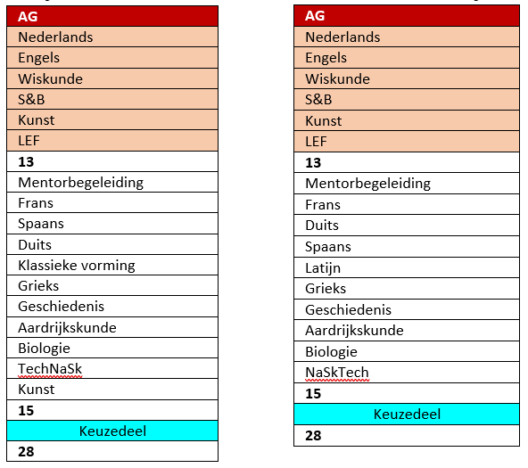
Totale aanbod A/G

Slide 16
Vakaanbod
Kennismaking oud-Grieks
Klassieke vorming
LEF: Levensbeschouwing-Ethiek-Filosofie
Notes:
Taalvaardigheid
Analytisch denken
Wortels van de Westerse wereld
Burgerschap
Brede opleiding
Cultuur

Slide 17
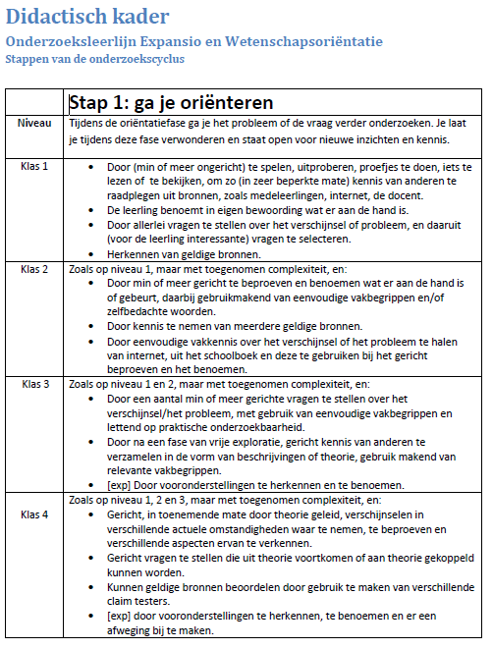
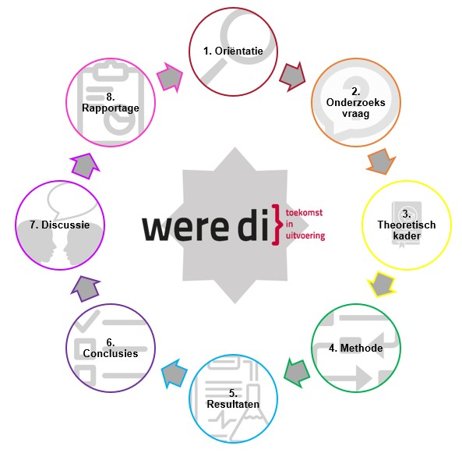
Onderzoeksleerlijn
Ambacht leren onderzoeken
Van leren onderzoeken naar onderzoekend leren
Thematisch onderwijs

Slide 18
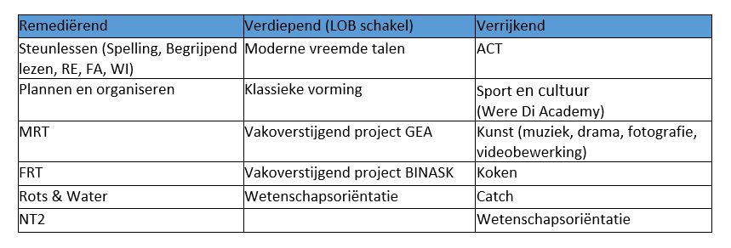
Voorbeelden invulling keuzedagdeel

Slide 19
Doorstroom leerlijnen
Ook hier:
Gemeenschappelijk deel
Afdelingsspecifiek deel
Keuzedeel

Slide 20
Voorbeeld integratie oud en nieuw

Slide 21
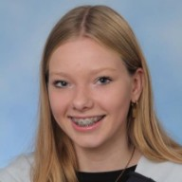
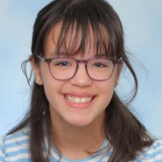
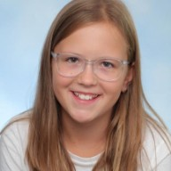
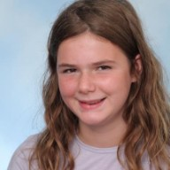
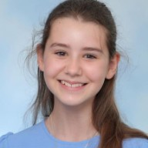
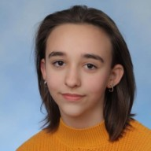
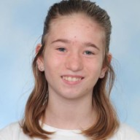
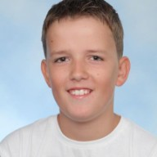
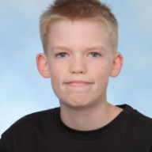
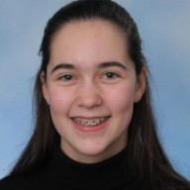
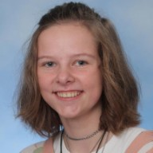
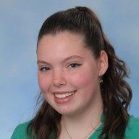
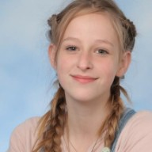
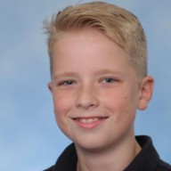
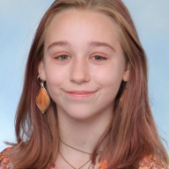
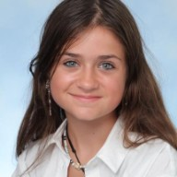
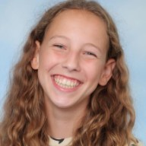
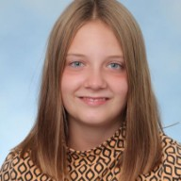
Notes:
Maandag:
Gy3
• Lisanne
• Evelien
• Fé (eet mee)
Gy2
• Qi (eet mee)
• Liam
Gy1
• Jessey
• Storm (eet mee)
• Valérie (eet mee)
• Isa L.
Dinsdag:
Gy4
• Diede
• Lenne
• Nika
Gy1
• Guus
• Luca
• Nienke (2e ronde)
• Elise (2e ronde)
• Pien
• Bloem
• Charlene

Slide 23
Belangrijke data
Oriëntatielessen woensdag 8 november van 12.30u tot 15.15u
woensdag 15 november van 12.30u tot 15.15u
aanmelden via de website
GEO Battle woensdag 17 januari aanmelden via de website met een groepje
Open dag zaterdag 27 januari van 09.00u – 13.00u
Aanmeldweek 25-31 Maart (meer info volgt)

Slide 24
WD3: aula
Basis/kader 1.08
Havo/vwo: 1.03 + 1.05
Presentaties
Kader/gt: 1.20
Ath/gym: 1.07
Gt/havo: 1.14
Presentatie ronde 1: 19.15 uur
Pauze: 20.00 uur
Presentatie ronde 2: 20.15 uur

Slide 25
Tot ziens!

